Slide 1
ARMA/ARIMA modeliai
2015-10-02
Literatūra:
Asteriou D.Applied Econometrics A Moderm approach using EWievs and Microfit. Palgrave Macmilan, 2008 sk.13 ARIMA Models and Box-Jenkins methotology psl.245-264
Maddala G.S., Kajal Lahiri Introduction to Econometrics., 2010 Chapter 12, psl.481-508

Slide 2
Paskaitos dalys
ARIMA modelio struktūra
Modelio įvertinimas: Box-Jenkins procedūra
Stacionarumo užtikrinimas
ARIMA modelio įvertinimas
Modelio diagnostika
Prognozavimas ARIMA modelio pagalba

Slide 3
ARMA/ARIMA modelio struktūra
ARIMA modelių tikslas – prognozuoti nagrinėjamus ekonominius reiškinius
Pagrindinė idėja – prognozės sudaromos panaudojant nagrinėjamo reiškinio laiko eilutės duomenų ir modelio paklaidų pokyčių ypatumus.

Slide 4
ARIMA modelio struktūra
ARIMA –Autoregressive Integrated Moving Average Process
ARIMA modelio struktūra:
  autoregresinis (AR) procesas
  Integravimo I procesas
  slenkamųjų vidurkių (MA) procesas

Slide 5
ARMA modelis
  Y_{t} = α + ϕ₁Y_{t-1} +...+ ϕ_{p}Y_{t-p} + θ₁ε_{t-1} + ...+ θ_{q}ε_{t-q} + ε_{t},
  AR procesas MA procesas
  Gali būti:
  Y_{t} = α + β٠t + ϕ₁Y_{t-1} +...+ ϕ_{p}Y_{t-p} + θ₁ε_{t-1} + ...+ θ_{q}ε_{t-q} + ε_{t},
  Y_{t} = ϕ₁Y_{t-1} +...+ ϕ_{p}Y_{t-p} + θ₁ε_{t-1} + ...+ θ_{q}ε_{t-q} + ε_{t},

Slide 6
ARMA/ARIMA modelio struktūra
Autoregresinis procesas
AR(p)
Autoregresinis procesas aiškina laiko eilutės stebėjimus ankstesniaisiais stebėjimais:
Y_{t} =ϕ₁Y_{t-1} + ϕ₂Y_{t-2} +...+ ϕ_{p}Y_{t-p} + ε_{t}
y_{t} –laiko eilutės stebėjimai
ϕ₁...ϕ₁ – autoregresinio proceso parametrai
ε_{t} – atsitiktinės paklaidos,
p – autoregresinio proceso eilė.

Slide 7
ARIMA modelio struktūra
Autoregresinis procesas
Kur L –lago operatorius
Lago operatoriaus savybė:

Slide 8
ARMA/ARIMA modelio struktūra
Slenkamųjų vidurkių procesas
MA(q)
Slenkamųjų vidurkių procesas aiškina laiko eilutės stebėjimus Y_{t} modelio paklaidomis:
Y_{t} = ε_{t} + θ₁ε_{t-1} + θ₂ε_{t-2} +...+ θ_{q}ε_{t-q}

Slide 9
ARMA/ARIMA modelio struktūra
Slenkamųjų vidurkių procesas

Slide 10
ARMA/ARIMA modelio struktūra
ARMA (p,q) modelis
Y_{t} =ϕ₁Y_{t-1} + ϕ₂Y_{t-2} +...+ ϕ_{p}Y_{t-p} + ε_{t} + θ₁ε_{t-1} + θ₂ε_{t-2} +...+ θ_{q}ε_{t-q}

Slide 11
ARMA/ARIMA modelį galima sudaryti stacionarioms arba silpno stacionarumo laiko eilutėms !!!!!!!!!!!!!!!!!

Slide 12
Stacionarumas
Griežtas stacionarumas
Silpnas stacionarumas

Slide 13
ARMA/ARIMA modelio stacionarumas
1) laiko eilutės vidurkis pastovus:
E(Y_{t}) =μ_{y}=const₁;
(suskaidžius stebėjimus į atskiras grupes, kiekvienos grupės vidurkis turi būti toks pats, t.y. nepriklauso nuo laiko)
2) laiko eilutės dispersija pastovi:
E(Y_{t}-μ_{y}⁾² ₌σ²_{y}=γ₀=const₂;
(kiekvienos grupės dispersija turi būti vienoda)
3) laiko eilutės stebėjimų kovariacija nepriklauso nuo laiko o tik nuo lago:
E[(Y_{t}-μ_{y})(Y_{t-k}-μ_{y})]=γ_{k}=const₃;

Slide 14
Griežtai stacionari laiko eilutė

Slide 15
Nestacionari laiko eilutė
Nestacionarumas dėl trendo

Slide 16
Nestacionari laiko eilutė
(Nestacionarumas dėl dispersijos)

Slide 17
Sąvokos
    Deterministinis trendas
    Stochastinis trendas

Slide 18
Sąvokos
Autoregresinis procesas
Atsitiktinio klaidžiojimo procesas
  Be poslinkio
  Su poslinkiu
  Su stochastiniu trendu
  Su deterministiniu trendu
Vienetinės šaknies procesas

Slide 19
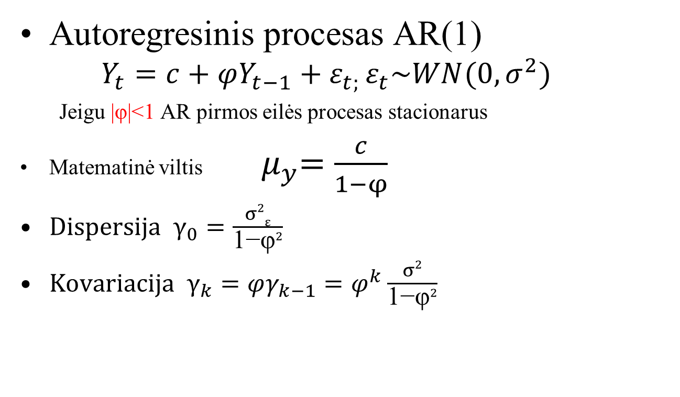
Sąvokos: AR(1) procesas
Autoregresinis procesas AR(1)
  $$Y_{t}=c+φY_{t−1}+ε_{t; }ε_{t}\sim WN(0, σ^{2})$$
  Jeigu |φ|<1 AR pirmos eilės procesas stacionarus
Matematinė viltis ${ μ}_{y}=\frac{c}{1−φ}$
${Dispersija γ}_{0}=\frac{σ2ε}{\text{1−}\text{φ}2}$
${Kovariacija γ}_{k}=φγ_{k−1}=φ^{k}\frac{σ2}{\text{1−}\text{φ}2}$

Slide 20
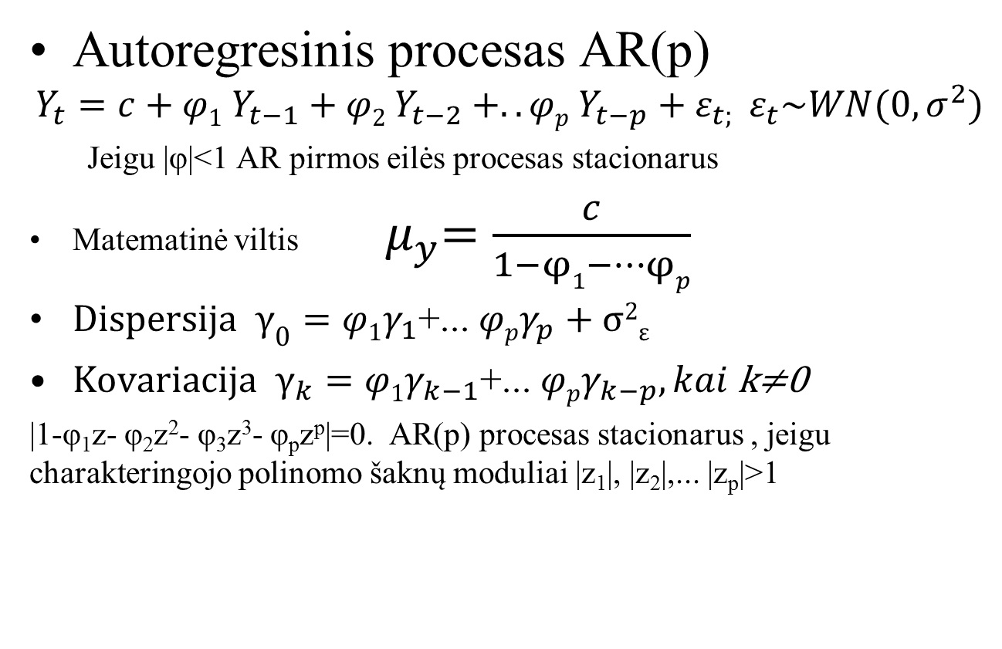
Sąvokos: AR(p) procesas
Autoregresinis procesas AR(p)
$$Y_{t}=c+φ1 Y_{t−1}+φ2 Y_{t−2}{+..φp Y_{t−p}+ε}_{t; }ε_{t}\sim WN(0, σ^{2})$$
  Jeigu |φ|<1 AR pirmos eilės procesas stacionarus
Matematinė viltis ${ μ}_{y}=\frac{c}{1−φ1−…φp}$
${Dispersija γ}_{0}=φ1γ_{1}$+... $φpγ_{p}+σ2ε$
${Kovariacija γ}_{k}=φ1γ_{k−1}$+... $φpγ_{k−p}, kai$k≠0
  |1-φ₁z- φ₂z²- φ₃z³- φ_{p}z^{p}|=0. AR(p) procesas stacionarus , jeigu charakteringojo polinomo šaknų moduliai |z₁|, |z₂|,... |z_{p}|>1

Slide 21
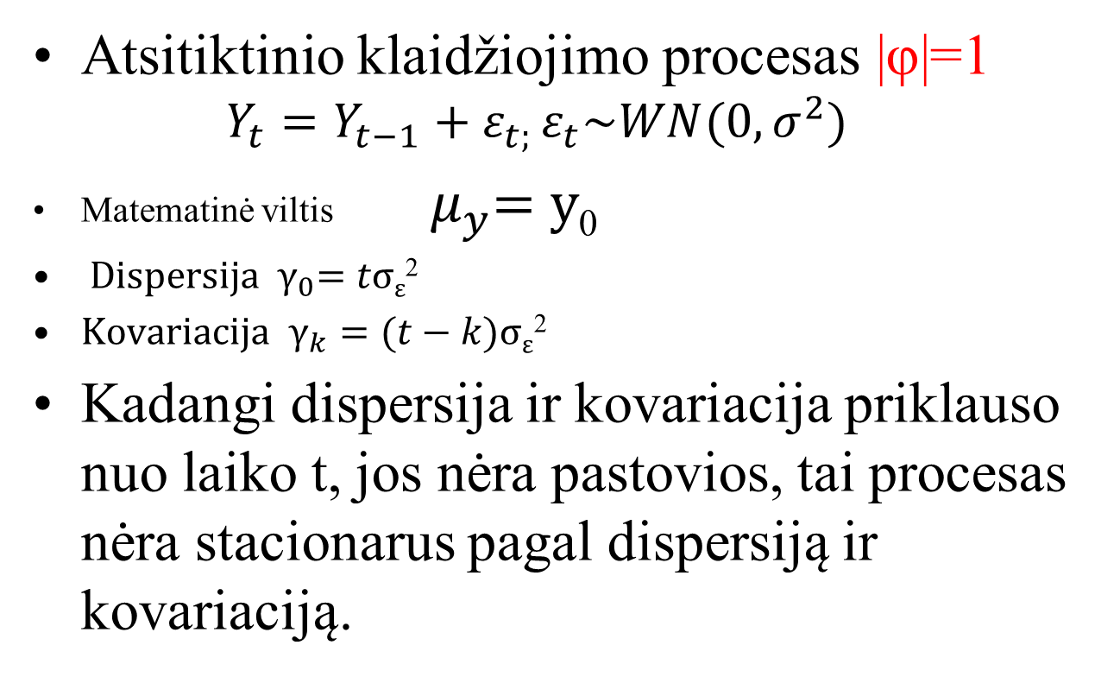
Sąvokos: AR(1) procesas
Atsitiktinio klaidžiojimo procesas |φ|=1
  $$Y_{t}=Y_{t−1}+ε_{t; }ε_{t}\sim WN(0, σ^{2})$$
Matematinė viltis ${ μ}_{y}=y$₀
${ Dispersija γ}_{0}=tσε$²
${Kovariacija γ}_{k}=(t−k)σε\text{2}$
Kadangi dispersija ir kovariacija priklauso nuo laiko t, jos nėra pastovios, tai procesas nėra stacionarus pagal dispersiją ir kovariaciją.

Slide 22
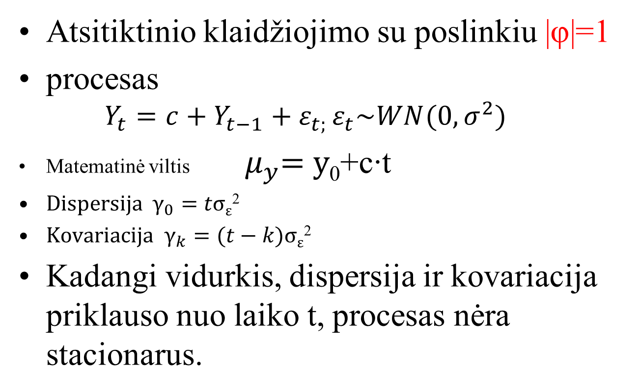
Sąvokos: AR(1) procesas
Atsitiktinio klaidžiojimo su poslinkiu |φ|=1
procesas
  $$Y_{t}={c+Y}_{t−1}+ε_{t; }ε_{t}\sim WN(0, σ^{2})$$
Matematinė viltis ${ μ}_{y}=y$₀+c∙t
${Dispersija γ}_{0}=tσε$²
${Kovariacija γ}_{k}=(t−k)σε\text{2}$
Kadangi vidurkis, dispersija ir kovariacija priklauso nuo laiko t, procesas nėra stacionarus.

Slide 23
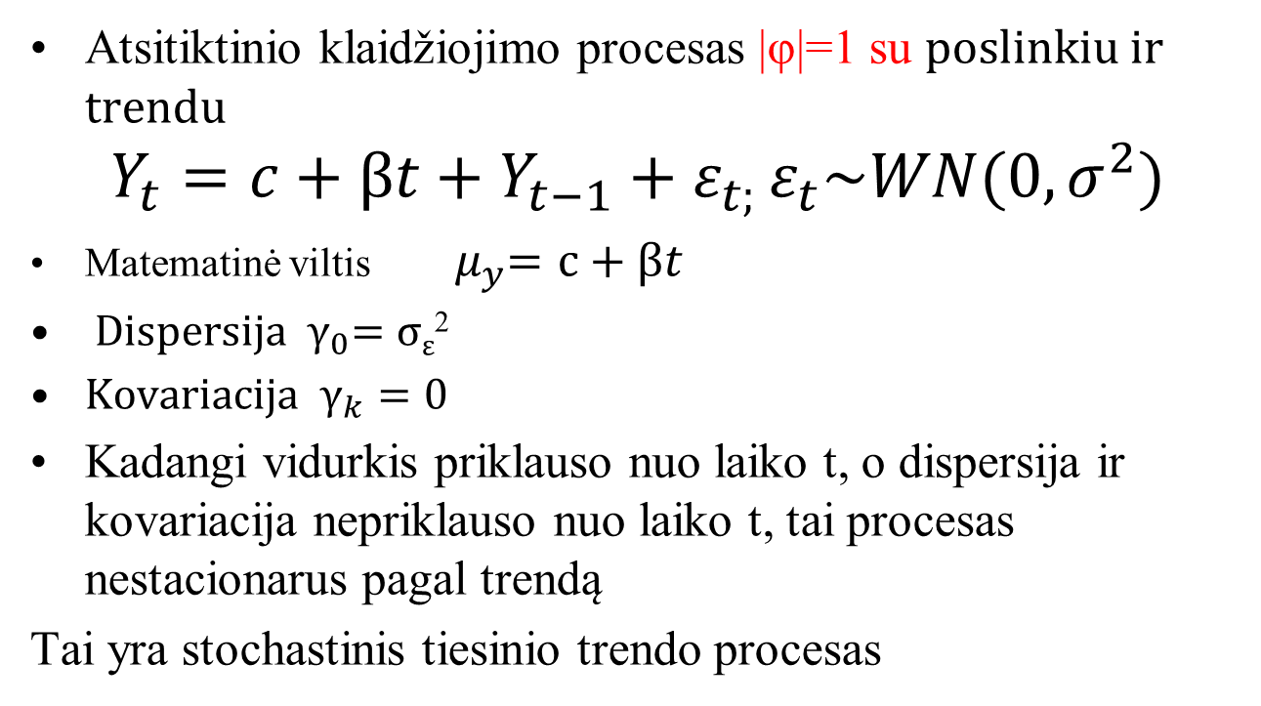
Sąvokos: AR(1) procesas
Atsitiktinio klaidžiojimo procesas |φ|=1 su $poslinkiu$ir trendu
$$Y_{t}={c+βt+Y}_{t−1}+ε_{t; }ε_{t}\sim WN(0, σ^{2})$$
Matematinė viltis ${ μ}_{y}=c+βt$
${ Dispersija γ}_{0}=σε$²
${Kovariacija γ}_{k}=0$
Kadangi vidurkis priklauso nuo laiko t, o dispersija ir kovariacija nepriklauso nuo laiko t, tai procesas nestacionarus pagal trendą
Tai yra stochastinis tiesinio trendo procesas

Slide 24
Modelio įvertinimas: Box-Jenkins procedūra
Pirmas žingsnis: AR ir MA proceso stacionarumo nustatymas
Antras žingsnis: Užtikrinamas stacionarumas. Integruotumo eilės nustatymas
Trečias žingsnis: ARMA/ARIMA proceso p ir q eilės nustatymas
Ketvirtas žingsnis: ARMA/ARIMA modelio ir jo alternatyvų vertinimas
Penktas žingsnis: Modelio diagnostika

Slide 25
1 B-J žingsnis Laiko eilutės stacionarumo nustatymas
Grafinė analizė
Autokoreliacijos funkcijų analizė
Dispersijos pastovumo analizė
Vienetinės šaknies testai (DF (Dickey Fuller) ir ADF Augmented Dickey Fuller)
Phillip – Perron testas

Slide 26
Grafinė analizė

Slide 27
Laiko eilutės stacionarumo nustatymas
ACF -Autokoreliacijos analizė
kur r_{k} – k-ojo lago autokoreliacijos koeficientas,
PAC -Dalinės autokoreliacijos funkcija
Dalinės koreliacijos koeficientai yra y_{t} autoregresijos parametrų įverčiai ρ_{i}

Slide 28
Autokoreliacijos funkcijų analizė
(ACF ir PACF)
Nestacionarus procesas
Du_priv korelograma
Dirb_priv korelograma

Slide 29
EViews: View Correlogram
Autokoreliacijos funkcijų analizė
(ACF ir PACF)
Stacionarus procesas

Slide 30
Box – Pierce Q – statistika
Autokoreliacijos funkcijų analizė
(ACF ir PACF)
Box – Pierce Q – statistika – tai tiesinė kvadratinių autokoreliacijų kombinacija
Box – Pierce Q – statistika tikrinama jungtinė hipotezė, H_{0:} Iki m-tojo lago reikšmingos autokoreliacijos nėra
H_{A:} Iki m-tojo lago yra bent vienas reikšmingas
koreliacijos koeficientas

Slide 31
Dispersijos pastovumo analizė
Atliekame laiko eilutės pogrupių dispersijų lygybės testą. (statistika)

Slide 32
2 B-J žingsnis Laiko eilutės stacionarizavimas
Laiko eilutės skirtuminė transformacija
Laiko eilutės logaritmavimas

Slide 33
Integruotmumo eilės nustatymas
Terminai ~ sinonimai:
Nestacionarus procesas
Atsitiktinio klaidžiojimo procesas
  Be poslinkio
  Su poslinkiu
  Su stochastiniu trendu
  Su deterministiniu trendu
Vienetinės šaknies procesas

Slide 34
ARIMA modeliai
I(d) – integruotumo eilė
  Nestacionari laiko eilutė turi būti transformuojama į stacionarią. Tam paprastai naudojama duomenų skirtuminė tranformacija : Tokia eilutė integruota pirma eile.
  ΔY_{t}= Y_{t}- Y_{t-1}.
  Jei pirmos eilės skirtumai taip pat nestacionarūs, laiko eilutė gali būti integruota antra eile. Skaičiuojami antros eilės skirtumai. (ir t.t.):
  Δ²=ΔΔY_{t}= ΔY_{t}-ΔY_{t-1}= (Y_{t}-Y_{t-1}) – (Y_{t-1}- Y_{t-2}) = Y_{t} – 2Y_{t-1} + Y_{t-2}.
  Galima imti ir logaritmų skirtumines transformacijas
  Δln(Y_{t}) = ln(Y_{t})- ln(Y_{t-1})

Slide 35
Du_privsa pradiniai ir pirmų skirtumų eilutė I(1) – pirma eile integruoti duomenys

Slide 36
ARIMA modeliai
Integruotumo eilės nustatymas
Autokoreliacijos funkcijų analizė
Mažiausios dispersijos testas
Vienetinės šaknies testai: Dickey Fuller ir ADF testai , Phillip-Perron testas

Slide 37
Autokoreliacijos funkcijų analizė integruotumo eilei nustatyti
Du_priv pradinių duomenų korelograma
d(Du_priv) pradinių duomenų skirtumų korelograma
d(du_priv,2) pradinių duomenų antrųjų skirtumų korelograma

Slide 38
Mažiausios dispersijos testas
Procedūra:
  Sudarome tris laiko eilutes:
    Y_{t}
    ΔY_{t} =dY_{t}
    ΔΔY_{t}= d(Y_{t,} 2)
  Integravimo eilei nustatyti išrenkame duomenų eilutę su mažiausia dispersija

Slide 39
Vienetinės šaknies testai
Integruotumo eilei nustatyti dažniausiai naudojami vienetinės šaknies testai
  Išplėstinis Dickey-Fuller (augmented Dickey-Fuller) (ADF)
  Phillips-Perron testas (PP testas).

Slide 40
Vienetinės šaknies testai
ADF testas
Taikant ADF testą, norint patikrinti, ar kintamasis Y_{t} yra stacionarus, sudarome regresiją:
DF -testas
ADF -testas

Slide 41
Vienetinės šaknies testai
DF testas
Taikant DF testą, norint patikrinti, ar kintamasis Y_{t} yra stacionarus, sudarome regresiją:
Ši regresija pertvarkoma į tokią:

Slide 42
Vienetinės šaknies testai
ADF testas
H₀: (kintamasis Y_{t} nėra stacionarus ir turi būti integruotas bent 1-a eile):
H₁ : kintamasis Y_{t} yra stacionarus
Testo statistika:
Išvada: galime atmesti hipotezę H₀ , jeigu

Slide 43
ADF testas
Jeigu laiko eilutė yra integruota pirma eile, tikrinama ar ji yra integruota antra eile

Slide 44
ADF testo pvz
AK be poslinkio
AK su poslinkio
AK su poslinkio ir trendu

Slide 45
ADF testas
Išvada: Du_privsa laiko eilutė turi vienetinę šaknį
Duomenys integruoti 1 eile I(1)

Slide 46
ADF testas su Eviews
GalimiADF testo variantai
Be laisvojo nario (AK be poslinkio)
Su laivuoju nariu (AK su poslinkiu)
Su laisvuoju nariu ir trendu (AK su poslinkiu ir deterministiniu trendu)

Slide 47
3 B-J žingsnis ARMA/ARIMA modelio p ir q vėlavimų eilės nustatymas
Nustatyti AR ir MA procesus geriausiai aprašančius nagrinėjamą reiškinį. Parenkamos kelios alternatyvos
    ADF testo pagalba nustatoma integravimo eilė (I)
    Nustatoma AR(p) proceso vėlavimo eilė p
    Nustatoma MA(q) proceso vėlavimo eilė q

Slide 48
ARMA/ARIMA modelio p ir q vėlavimų eilės nustatymas
AR(p) nustatymas
AR(p) proceso eilė p nustatoma, tiriant dalinės autokoreliacijos koeficientus PAC
  (dalinės autokoreliacijos koeficientas parodo Y_{t} koreliavimą (sąryšį) tik su konkretaus lago (k) Y_{t-k} reikšmėmis, t.y. eliminuojant kitų lagų Y_{t-i}, i≠k įtaką).
Dalinės koreliacijos koeficientai PAC yra Y_{t} autoregresijos parametrų įverčiai

Slide 49
ARMA/ARIMA modelio p ir q vėlavimų eilės nustatymas
AR(p) nustatymas
AR procesui būdinga tai, jog dalinės autokoreliacijos koeficientas PAC p vėlavimų yra didelis (ρ_{1,...,} ρ_{p}), o likusiuose vėlavimuose dalinė autokoreliacija (ρ_{p+1,...,} ρ_{p}) yra nebereikšminga.

Slide 50
ARMA/ARIMA modelio p ir q vėlavimų eilės nustatymas
AR(p) nustatymas
AR(1) PAC – dalinės autokoreliacijos grafikas

Slide 51
ARMA/ARIMA modelio p ir q vėlavimų eilės nustatymas
AR(2) PAC – dalinės autokoreliacijos grafikas
Notes:
Ribos?

Slide 52
ARMA/ARIMA modelio p ir q vėlavimų eilės nustatymas
AR(p) nustatymas
Didėjant vėlavimo periodui k AR(1) proceso autokoreliacijos koeficientas AC eksponentiškai mažėja

Slide 53
ARMA/ARIMA modelio p ir q vėlavimų eilės nustatymas
MA(q) nustatymas
MA proceso eilė nustatoma tiriant autokoreliacijos koeficientus AC
  r_{k} koeficientas parodo Y_{t} bendrą koreliaciją su visais Y_{k+1},..., Y_{T}:

Slide 54
ARMA/ARIMA modelio p ir q vėlavimų eilės nustatymas
MA(q) nustatymas
MA procesui būdinga tai, jog autokoreliacijos koeficientas AC yra didelis q vėlavimų (r_{1,...,} r_{q}).
Likusiuose vėlavimuose autokoreliacija yra nebereikšminga (r_{q+1,...,}r_{k}).

Slide 55
ARMA/ARIMA modelio p ir q vėlavimų eilės nustatymas
MA(q) nustatymas
MA(1) AC – Autokoreliacijos grafikas

Slide 56
ARMA/ARIMA modelio p ir q vėlavimų eilės nustatymas
MA(q) nustatymas
MA(2) AC – Autokoreliacijos grafikas

Slide 57
ARMA/ARIMA modelio p ir q vėlavimų eilės nustatymas
Procesas | Autokoreliacijos funkcija (ACF) | Dalinės autokoreliacijos funkcija (PACF)
AR (1) | Eksponentiškai mažėja | Po pirmo vėlavimo didelės reikšmės kituose tampa visiškai nežymi
AR (p) | Mažėja eksponentiškai ar silpstančiais priešingų ženklų cikliniais svyravimais | p vėlavimų - didelės reikšmės, po to staiga krenta iki beveik nulio
MA (1) | Po pirmo vėlavimo didelės reikšmės kituose tampa visiškai nežymi | Eksponentiškai mažėja
MA (q) | p vėlavimų - didelės reikšmės, po to staiga krenta iki nulio | Mažėja eksponentiškai ar silpstančiais priešingų ženklų cikliniais svyravimais

Slide 58
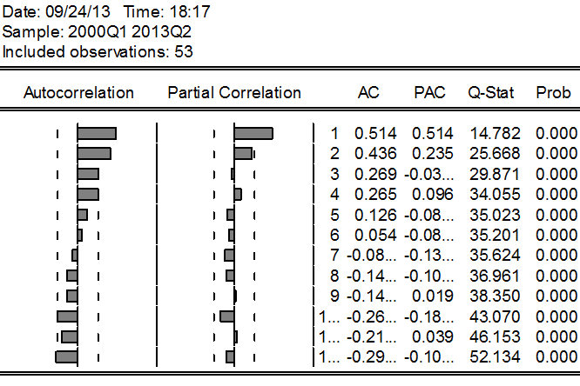
PVZ du_privsa
I(1) duomenų korelograma
Analizuojami variantai
ARIMA(2,1,4) su konst | ∆Y_{t} = α + ϕ₁∆Y_{t-1} + ϕ₂∆Y_{t-2} + θ₁ε_{t-1} + + θ₂ε_{t-2} + θ₃ε_{t-3} + θ₄ε_{t-4} + ε_{t}
ARIMA(2,1,4) be konst | ∆Y_{t} = ϕ₁∆Y_{t-1} + ϕ₂∆Y_{t-2} + θ₁ε_{t-1} + θ₂ε_{t-2} + θ₃ε_{t-3} + θ₄ε_{t-4} + ε_{t}
ARIMA(2,1,2) su konst | ∆Y_{t} = α + ϕ₁∆Y_{t-1} + ϕ₂∆Y_{t-2} + θ₁ε_{t-1} + + θ₂ε_{t-2} + ε_{t}
ARIMA(2,1,2) be konst | ∆Y_{t} = ϕ₁∆Y_{t-1} + ϕ₂∆Y_{t-2} + θ₁ε_{t-1} + θ₂ε_{t-2} + ε_{t}

Slide 59
PVZ dirb_privsa
I(1) duomenų korelograma
be konstantos
Analizuojami variantai
ARIMA(1,1,4) su konst | ∆Y_{t} = ϕ₁∆Y_{t-1} + θ₁ε_{t-1} + + θ₂ε_{t-2} + θ₃ε_{t-3} + θ₄ε_{t-4} + ε_{t}
ARIMA(1&5,1,4) be konst | ∆Y_{t} = ϕ₁∆Y_{t-1} + ϕ₂∆Y_{t-5} + θ₁ε_{t-1} + θ₂ε_{t-2} + θ₃ε_{t-3} + θ₄ε_{t-4} + ε_{t}
ARIMA(5,1,3) su konst | ∆Y_{t} = α + ϕ₁∆Y_{t-1} + ϕ₂∆Y_{t-2} +... ϕ₅∆Y_{t-5} θ₁ε_{t-1} + θ₂ε_{t-2} +θ₃ε_{t-3} + ε_{t}
ARIMA(1&5,1,3) be konst | ∆Y_{t} = ϕ₁∆Y_{t-1} + ϕ₂∆Y_{t-5} + θ₁ε_{t-1} + θ₂ε_{t-2} + θ₃ε_{t-3} +ε_{t}

Slide 60
4 B-J žingsnis ARMA/ARIMA modelio parametrų (koeficientų) vertinimas
Parametrų įvertinimas: kartu yra vertinami vėluojančių Y_{t-k} kintamųjų ir paklaidų parametrai, todėl naudojamas maksimalaus tikėtinumo metodas, taikant iteracinę optimizavimo procedūrą.
EViews: ls d(Y)=C ar(1) ma(1)

Slide 61
Regresijos parametrų vertinimo metodai
MKM – rasti tokius parametrų β₁, β₂ įverčius, kurie minimizuoja modelio paklaidas, t.y atsitiktinę modelio dalį.
MTM – rasti tokius parametrų įverčius β₁, β₂, kurie maksimizuoja sisteminės dalies ir Y_{i} atitikimo tikimybę

Slide 62
Maksimalaus tikėtinumo metodas
Tarkim nagrinėjame porinę priklausomybę, kurios Y_{t} – atsitiktinis dydis pasiskirstęs N(μ, σ²)
Y_{t} = β₁ + β₂Y_{t-1}+u_{t}
MTM – esmė

Slide 63
Maksimalaus tikėtinumo metodas
=
max
Maksimalaus tikėtinumo funkcija

Slide 64
5 B-J žingsnis Sudaryto ARMA/ARIMA modelio adekvatumo vertinimas
Vertinimo kriterijai
  Modelio paklaidų autokoreliacijos AC grafiko vertinimas
  Ljung-Box testas (Q statistika)
  R², adj.R^{2,} AIC ir Schwarz ir kt. determinuotumo kriterijai

Slide 65
Sudaryto ARMA/ARIMA modelio adekvatumo vertinimas
Modelio paklaidų AC grafiko vertinimas
Nereikšmingos modelio paklaidos
EViews: View Correlogram

Slide 66
Sudaryto ARMA/ARIMA modelio adekvatumo vertinimas
AC grafiko vertinimas
Reikšmingos modelio paklaidos

Slide 67
Sudaryto ARMA/ARIMA modelio adekvatumo vertinimas
Ljung-Box testas (Q statistika)
H₀: nėra paklaidų autokoreliacijos
H₁: yra paklaidų autokoreliacija
kur T – stebėjimų skaičius, k – vėlavimo periodų skaičius, r_{i} – i-ojo lago autokoreliacijos įvertis, α - reikšmingumo lygmuo, p – AR, o q – MA eilė.

Slide 68
Sudaryto ARMA/ARIMA modelio adekvatumo vertinimas
Ljung-Box testas (Q statistika)
  Išvada:
    Jei apskaičiuota Q - statistikos reikšmė yra mažesnė už kritinę teorinio χ_{α}²(k-p-q) skirstinio reikšmę (ar pagal Q-statistiką nustatyta reikšmingumo tikimybė yra didesnė už pasirinktą reikšmingumo lygmenį), daroma 1-α reikšmingumo išvada, kad paklaidos neautokoreliuoja ir modelis sudarytas adekvačiai.

Slide 69
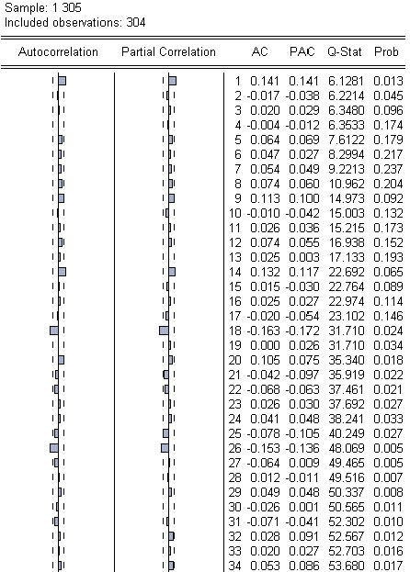
Paklaidų korelograma
VU EF V.Karpuškienė

Slide 70
Sudaryto ARMA/ARIMA modelio adekvatumo vertinimas
Ką daryti, jeigu yra reikšmingų paklaidų?

Slide 71
Sudaryto ARMA/ARIMA modelio adekvatumo vertinimas
Ką daryti, jeigu yra reikšmingų paklaidų?
Išeitis:
  Įtraukti į sudarytą modelį atitinkamo vėlavimo skaičiaus kintamąjį.
    Didinant AR ir MA eilę, visada gali būti užtikrintas likučių nereikšmingumas
Rizika:
  Didinant AR ir MA eilę didėja tikimybė aprašyti ne pagrindinį dinamikos ypatumą, o atsitiktinius nuokrypius
  Įtraukti ar ne?
    Atsakymas: tikslinga apskaičiuoti AIC ir Schwarcz kriterijus jie leidžia įvertinti papildomojo kintamojo įtraukimo į modelį pagrįstumą

Slide 72
Determinuotumo rodikliai
R^{2 ir} adjR²
AIC – Akaike Information Criterion
FPE – Finite Prediction Error
SBC –Schwarz Bayesian Criterior
HQC - Hannan and Quin Criterion

Slide 73
Prognozavimas ARMA/ARIMA modelio pagalba
Prognozuojant ARMA modeliais
  į identifikuoto ir įvertinto modelio vieno periodo prognozės išraišką įstatomos žinomos (Y_{t},..., Y_{t-p+1}) ir pagal modelio išraišką apskaičiuotos (ε_{t},..., ε_{t-q+1}) reikšmės.
  Vienintelė laiko momentu t nežinoma reikšmė – laukiama ateities paklaida E(ε_{t+1}) – yra lygi nuliui.

Slide 74
Prognozavimas ARMA/ARIMA modelio pagalba
Prognozuojant ARMA modeliais
Norint gauti tolesnę prognozę, naudojami ir prognozuojami dydžiai. Pavyzdžiui, dviejų periodų prognozė:
Todėl pirmiausia apskaičiuojama t+1 laikotarpio prognozė, toliau t+2, t+3 ir t.t.

Slide 75
Prognozavimas ARMA/ARIMA modelio pagalba
Prognozuojant ARIMA modeliais
  ARIMA modeliuose vietoje pirminių reikšmių įsistatome pirmos eilės skirtumų reikšmes. Prognozuojamos ne Y_{t} reikšmės, o jų pirmos eilės skirtumų dydžiai (ΔY_{t})
  Prognozuojamos absoliutinės Y_{t} reikšmės išskaičiuojame iš skirtuminės schemos: ΔY_{t+1}=Y_{t+1}- y_{t} ⇒ Y_{t+1}=Y_{t}+ΔY_{t+1}.

Slide 76
Prognozių tikslumo rodikliai
ABSOLIUTŪS TIKSLUMO RODIKLIAI
ME - vidutinė paklaida: [ME = 1/n Σ (Y_{t} - Y_{Pt})]
  Adekvačiai sudaryto modelio ME lygi ar labai artima nuliui.
MAE – vidutinė absoliutinė paklaida:
MAE = 1/n Σ |Y_{t} - Y_{Pt}|
  Kai lyginamas faktinės ir teorinės reikšmės atitikimas šis rodiklis vadinamas vidutiniu absoliutiniu nuokrypiu

Slide 77
Prognozių tikslumo rodikliai
SSE – prognozės likučių kvadratų suma:
SSE = Σ (Y_{t} - Y_{Pt})².
MSE – vidutinė kvadratinė paklaida:
MSE = 1/(n-k ) Σ (Y_{t} - Y_{Pt})², kur n- stebėjimų, k – modelio parametrų skaičius.
RMSE – šaknis iš vidutinės kvadratinės paklaidos:
AIC – Akaike’s informacijos kriterijus:
BIC (SBC) – Schwarz kriterijus:

Slide 78
Prognozių tikslumo rodikliai
Santykiniai rodikliai
MAPE – vidutinė absoliutinė procentinė paklaida:
MAPE = 100/n Σ|(Y_{t} - Y_{Pt})/ Y_{t}|.
MPE – vidutinė procentinė paklaida:
MPE = 100/n Σ[(Y_{t} - Y_{Pt})/ Y_{t}].
MAPE ir MPE yra mažai prasmingi, kai faktinė reikšmė yra artima nuliui (y_{t}→0), nes rodiklių reikšmė tada artėja prie begalybės.
R² – determinacijos koeficientas
Adj. R² – koreguotas determinacijos koeficientas

Slide 79
DU_privsa ARIMA modelio adekvatumo analizė
 | Adj R² | AIC | SBC | Paklaidų Q stat | MAPE | Prognozė 2013Q3
ARIMA(1,1,4) su konst | 0,25 | 9,92 | 10,14 | Paklaidų autokoreliacijos nėra | 1,76 | 1718,5
ARIMA(1,1,4) be konst | 0,30 | 9,91 | 10,10 | Paklaidų autokoreliacijos nėra | 1,79 | 1713,4
ARIMA(2,1,4) be konst | 0,34 | 9,94 | 10,20 | Paklaidų autokoreliacijos nėra | 1,77 | 1722,0
ARIMA(1&5,1,3) be konst | 0,37 | 9,90 | 10,14 | Paklaidų autokoreliacijos nėra | 1,64 | 1734,4

Slide 80
Box-Jenkins procedūros schema
Duomenų paruošimas: a )logarimavimas dispersijai stabilizuoti
b) diferencijavimas trendui eliminuoti
Nustatymas
Modelio sudarymas: a) analizuojami duomenų, ACF, PACF diagramos , vienetinės šaknies testai
Parametrų vertinimas : a ) modelio parametrų vertinimas
b) ARIMA alternatyvų parinkimas
Vertinimas ir diagfnostika
Modelio adekvatumo verinimas: a ) paklaidų ACF ir PACF b) Ljung-Box testas,
Ne
Ar paklaidos yra baltasis triukšmas?
Taip
Prognozavimas : a ) modelio naudojimas prognozėms
Taikymas

Slide 81
Kitos ARIMAmodelio galimybės
SARIMA
ARIMAX
ARIMAX

Slide 82
SARIMA = ARIMA + sezoniškumas
Bendra SARIMA modelio forma:
  ARIMA(p,d,q)(P,D,Q)
P –sezoninių svyravimų autoregresinis narys
D -sezoninių svyravimų integruotumo eilė
Q -sezoninių svyravimų slenkamųjų vidurkių narys
Laiko sekos svyravimai
Sezoniniai svyravimai

Slide 83
SARIMA modeliai
Sezoninės komponentės diferencijavimas:
  jeigu d=0, D=1: ARIMA(0,0,0)(0,1,0)
  y_{t} Y_{t} - Y_{t-s,}
  s-sezonų skaičius metuose/savaitėje)
  Jeigu d=1, D=1: ARIMA(p,1,q)(P,1,Q)
y_{t} (Y_{t} - Y_{t-1}) - (Y_{t-s} - Y_{t-s-1})
= Y_{t} - Y_{t-1} - Y_{t-s} + Y_{t-s-1}
D≤1, D+d neturi viršyti 2, Jeigu D+d=2, tuomet laisvojo nario modelyje neturėtų būti

Slide 84
SAR ir SMA nariai
Kokią įtaką turi SAR ir SMA nariai prognozėms.
  Kai P=1, (t.y., SAR=1) prie prognozuojamos Y_{t}
  reikšmės pridedamos dY_{t-s} reikšmės
  Kai Q=1, (t.y., SMA=1) prie prognozuojamos Y_{t}
  reikšmės pridedamos ε_{t-s} reikšmės
Į modelį paprastai įtraukiamas arba SAR arba SMA narys, o ne abu kartu.

Slide 85
Dažniausiai naudojami SARIMA modeliai
ARIMA(0,1,1)(0.1,1)
Taikomas, kai laiko sekai būdingas laike kintantis trendas ir laike kintantys sezoniniai svyravimai.
ARIMA(p,0,0,)(0,1,1,)+c - modelis su pastoviu trendu.

